Slide 1
Vehicle
LiDAR
Rigid Link
Scan Beam
Ground Terrain
Incorrect
Correspondence
Correct
Correspondence

Slide 2
Vehicle
LiDAR
Rigid Link
Scan Beam
Ground Terrain
Incorrect
Correspondence
Correct
Correspondence

Slide 4
里程计输出
精确里程计
关键帧
累计
转换后的扫描
扫描到子图
对齐
运动预测
粗略
里程计
转换
融合
平移
估计
旋转
估计
因子图优化
激光扫描
校准
特征
提取
前向位置
调整
体素
匹配
激光雷达输入
激光雷达里程计
建图
地图输出
去畸变后的扫描
rolo-slam系统框图

Slide 5
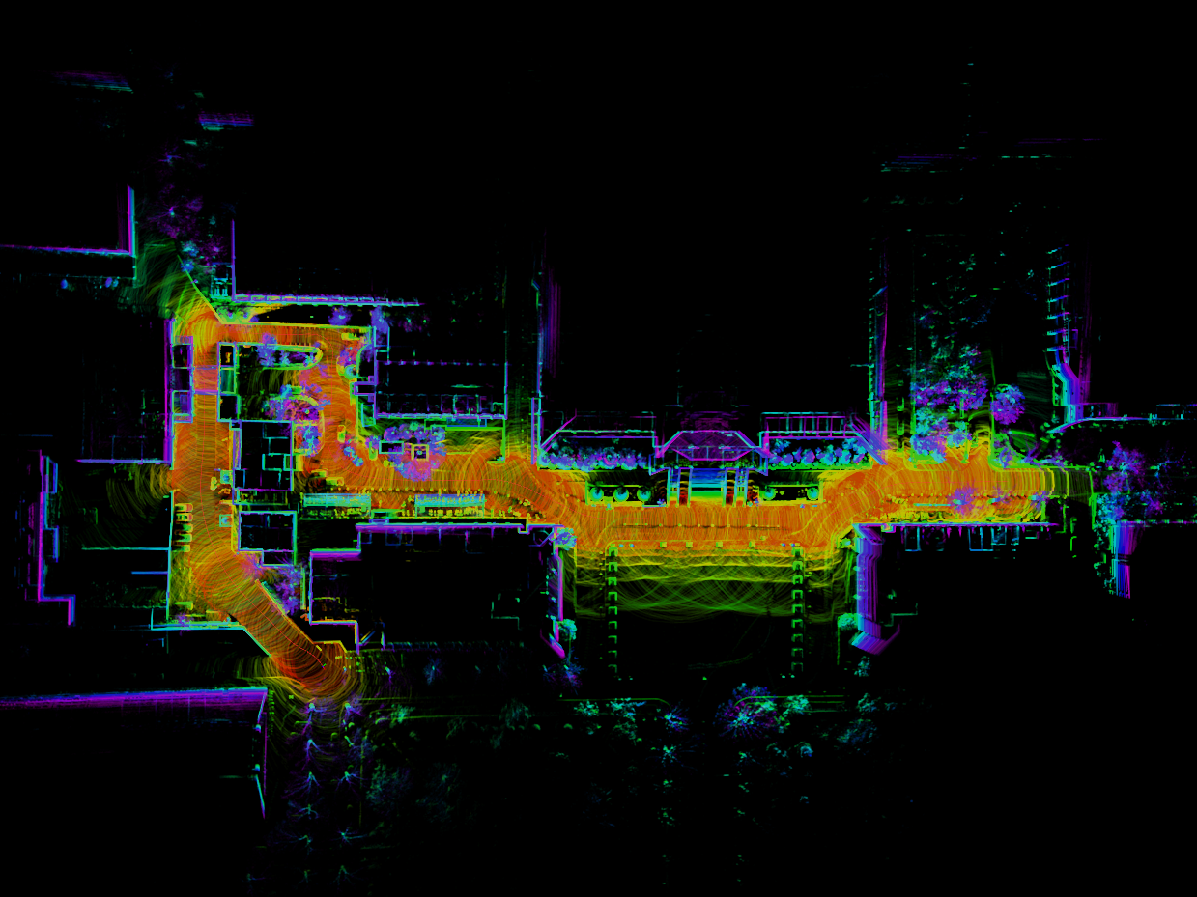
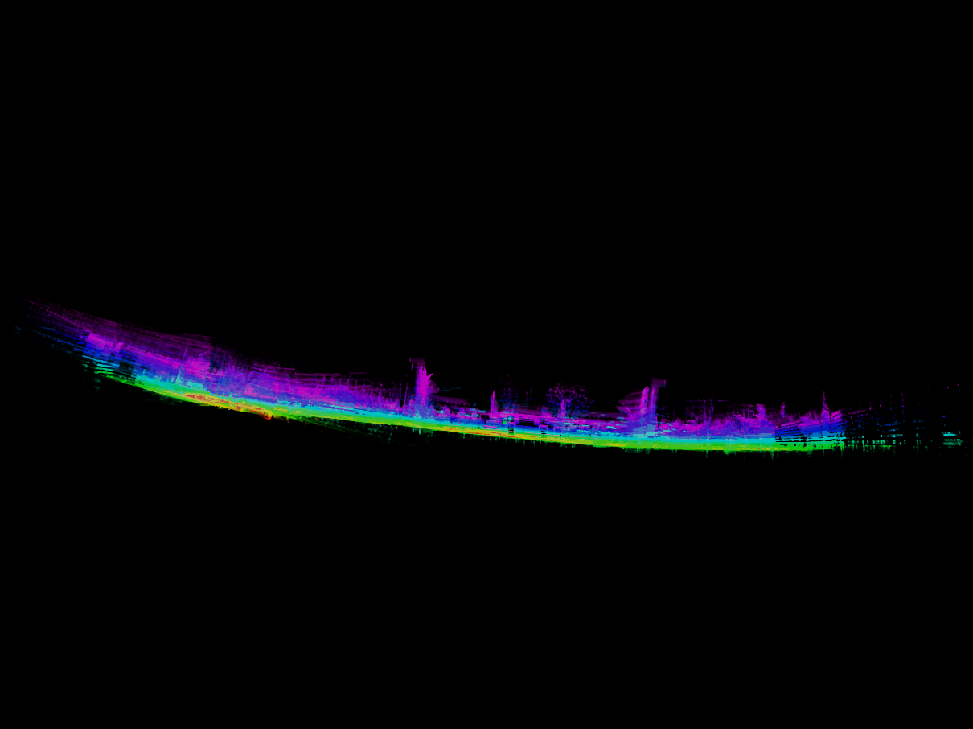
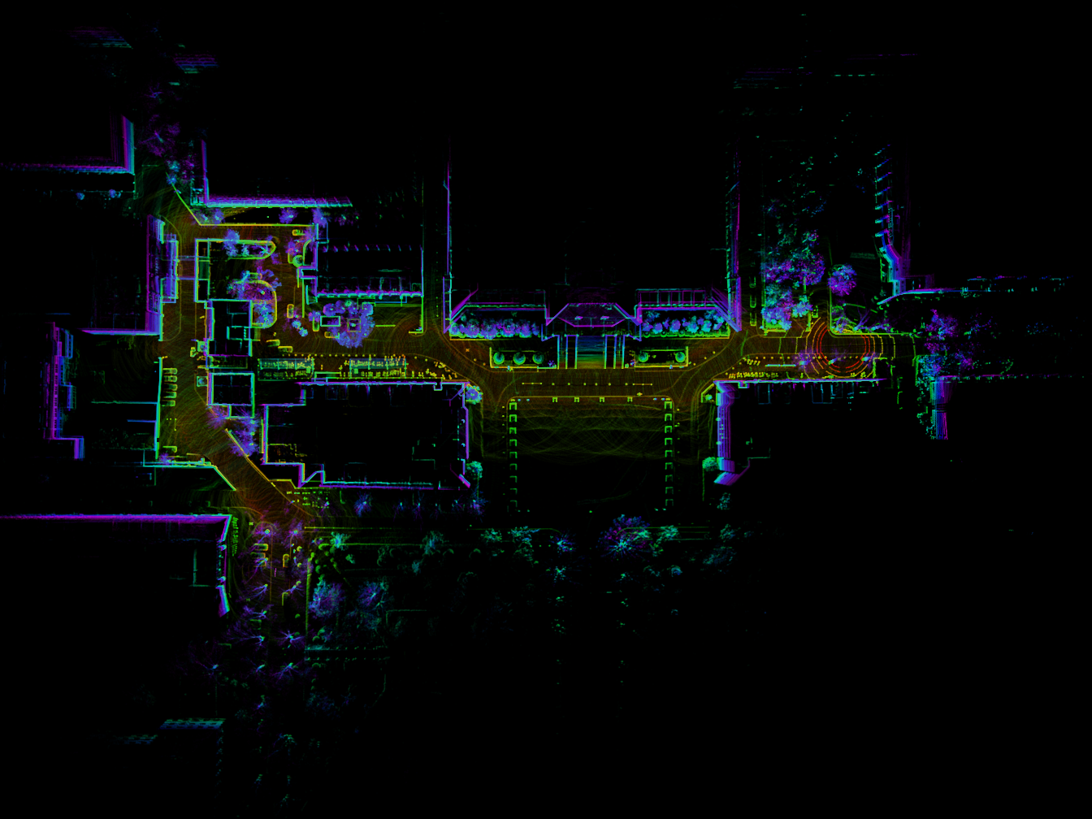
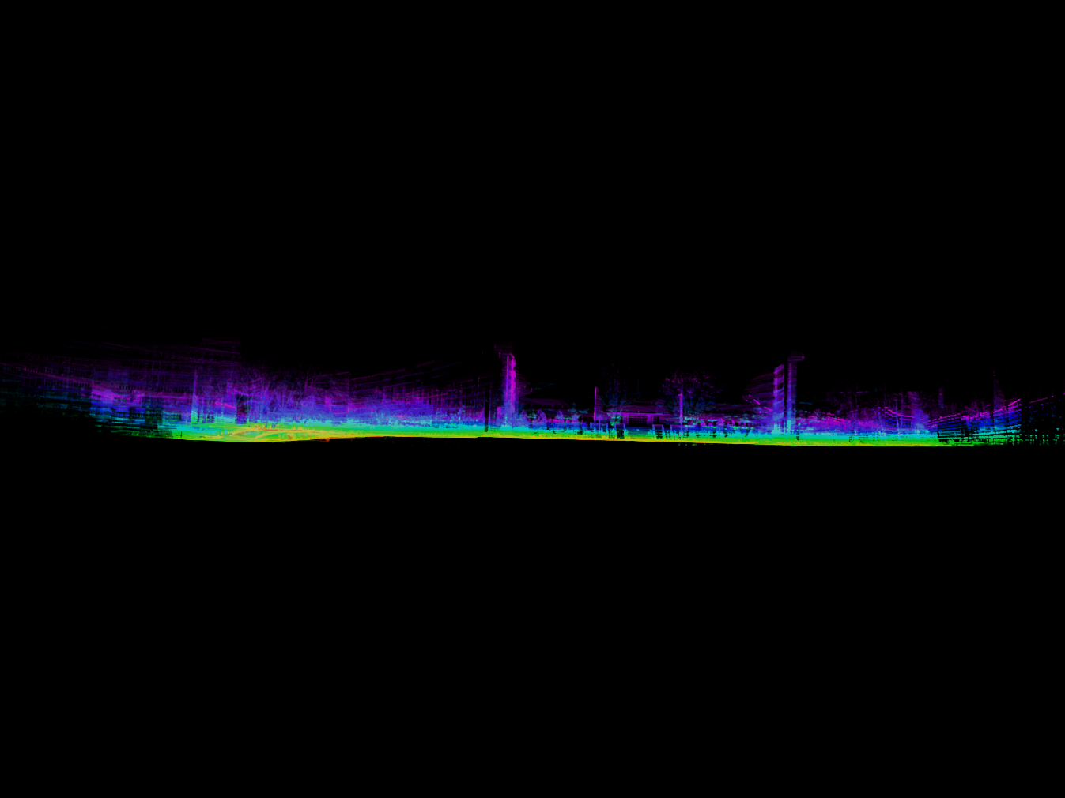
(a)
(b)

Slide 6
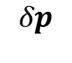
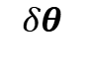
y
Driving Direction
y
Driving Direction
ZOOM
$$δθ$$
$$δp$$
O
x
O
x

Slide 7

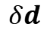
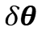
z
行驶方向
$$v$$
$$δθ$$
$$δd$$
O
x
车辆在崎岖地形中行驶的快照。
在相同的时间间隔内记录任意两辆车的姿态。

Slide 8

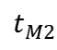
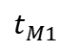
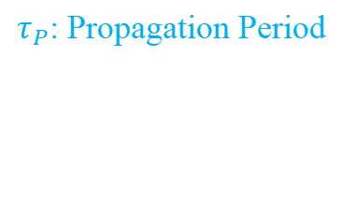




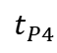
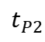
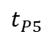
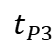
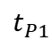
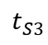
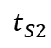
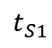
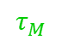
(a)
$$τ_{M}$$
$$t_{M1}$$
$$τ_{S}$$
$$t_{M2}$$
$$⋯$$
(b)
$$t_{S1}$$
$$t_{S2}$$
$$t_{S3}$$
$$⋯$$
(c)
$$τ_{P}$$
$$t_{P1}$$
$$t_{P2}$$
$$t_{P3}$$
$$t_{P4}$$
$$t_{P5}$$
$$⋯$$
$τ_{M}$: Mapping Period
$τ_{S}$: Scan Period
$τ_{P}$: Propagation Period

Slide 9
Alignment Direction
Multi-layer
Sphere
LiDAR
Target Point
Source Point
旋转配准模型

Slide 10
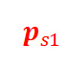
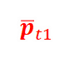
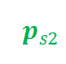
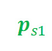
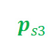




$$Z$$
$${\overline{p}}_{t1}$$
$$p_{s2}$$
$$p_{s1}$$
$${\overline{p}}_{t1}$$
$$X$$
$$O$$
$$Y$$
$$p_{s3}$$
$${\overline{p}}_{t1}$$
LiDAR
Target Point
$$p_{s1}$$
Source Point
Multi-layer
Sphere

Slide 11

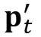

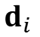

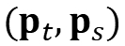


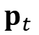
$3$D Gaussian Surface
$$p_{t}^{′}$$
$$p_{t}$$
$$d_{i}$$
$${Rp}_{s}$$
$${Rp}_{s}^{′}$$
$$O$$
$$(p_{t},p_{s})$$
对应点对齐

Slide 12



$3$D Gaussian Surface
$$p_{t}^{′}$$
$$p_{t}$$
$$d_{i}$$
$$∟$$
$${Rp}_{s}$$
$$O$$
$$(p_{t},p_{s})$$

Slide 13


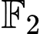
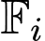
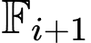
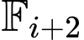
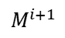
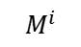
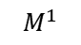
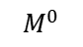
$$M^{0}$$
$$M^{1}$$
$$M^{i}$$
$$M^{i+1}$$
$$x_{0}$$
$$x_{1}$$
$$x_{2}$$
$$x_{i}$$
$$x_{i+1}$$
$$x_{i+2}$$
节点
状态
关键帧
雷达框架
地标
子图
扫描到子图
扫描配准
里程计因子
闭环因子
因子图模型

Slide 14
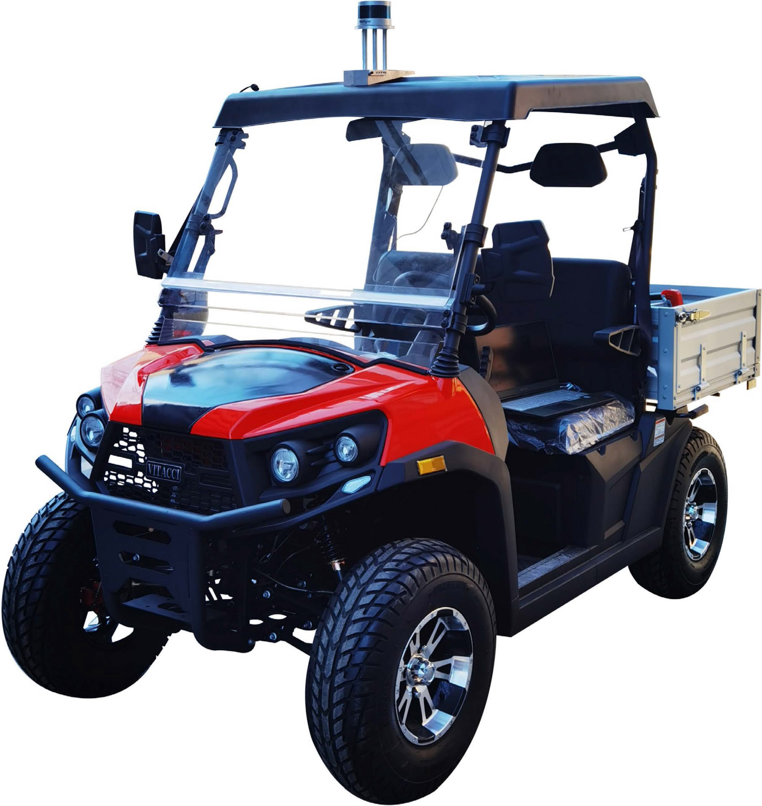
LiDAR
GPS
9-axis IMU

Slide 15
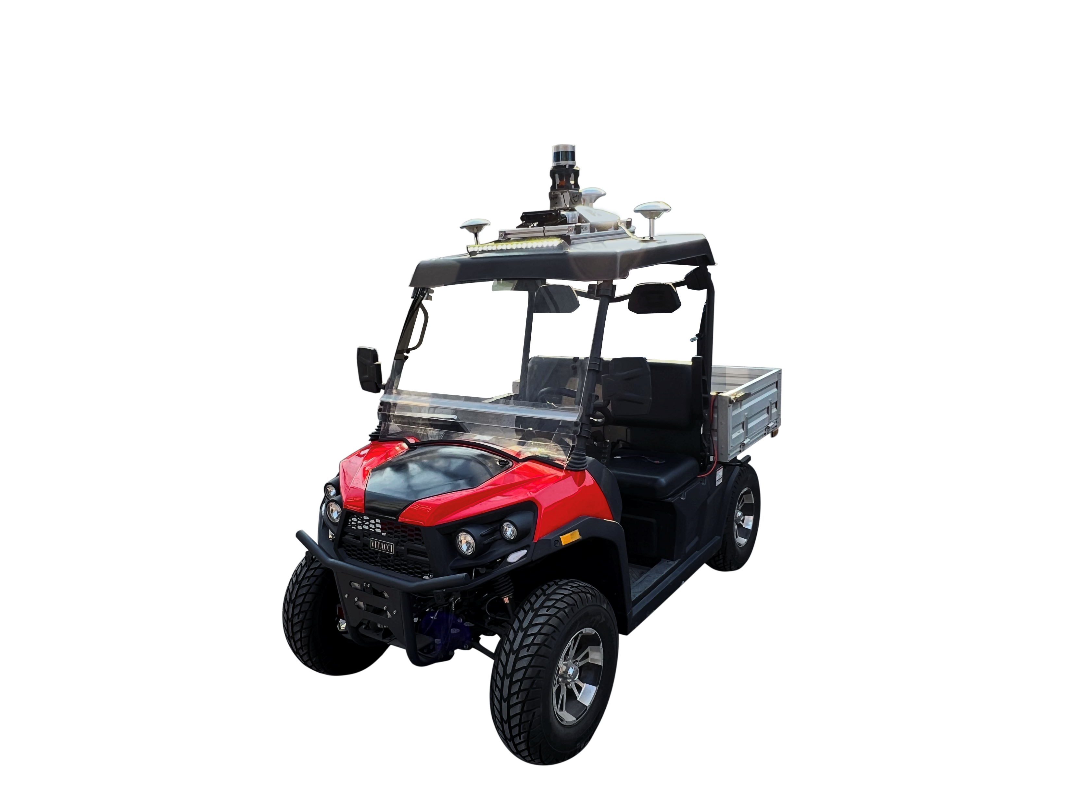
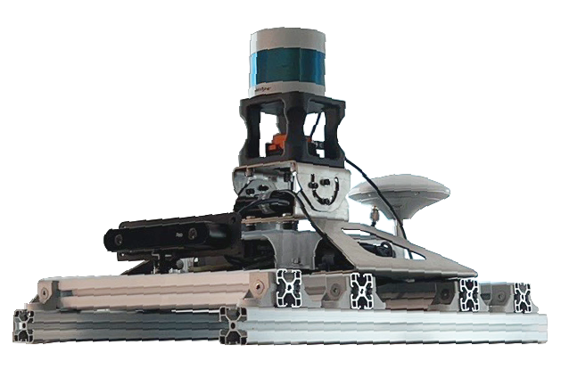
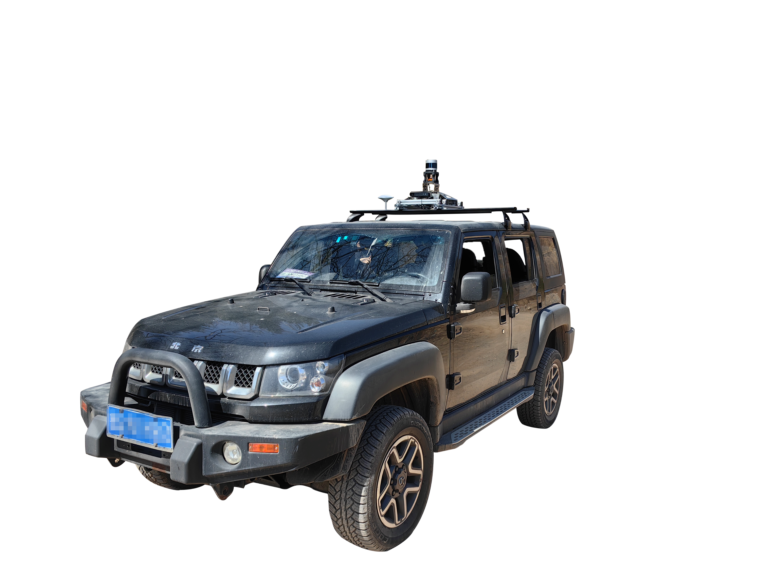
VLP 32C Puck
ZED2i Camera
Xsense Mti-300
GW-GNS100
(a) Sensing Platform
(b) Ground Vehicle Platform
地面车辆平台

Slide 16
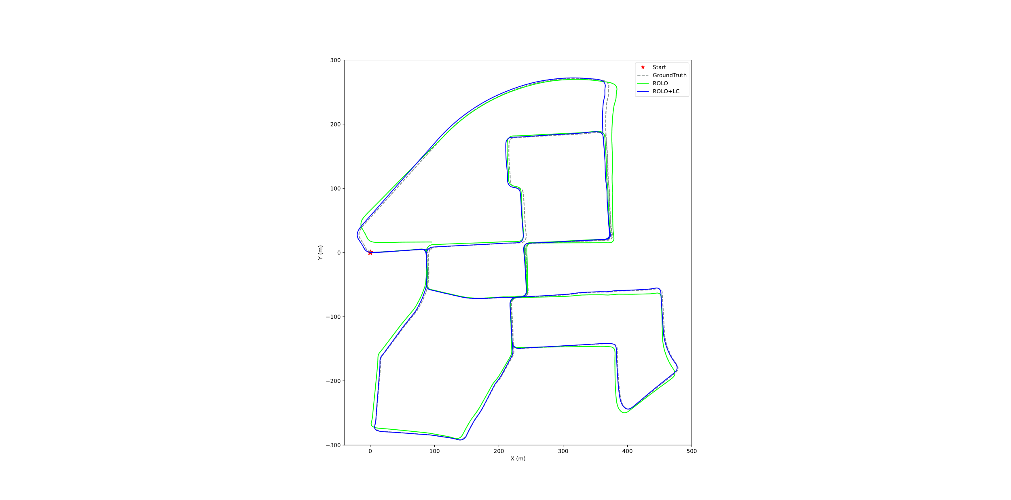
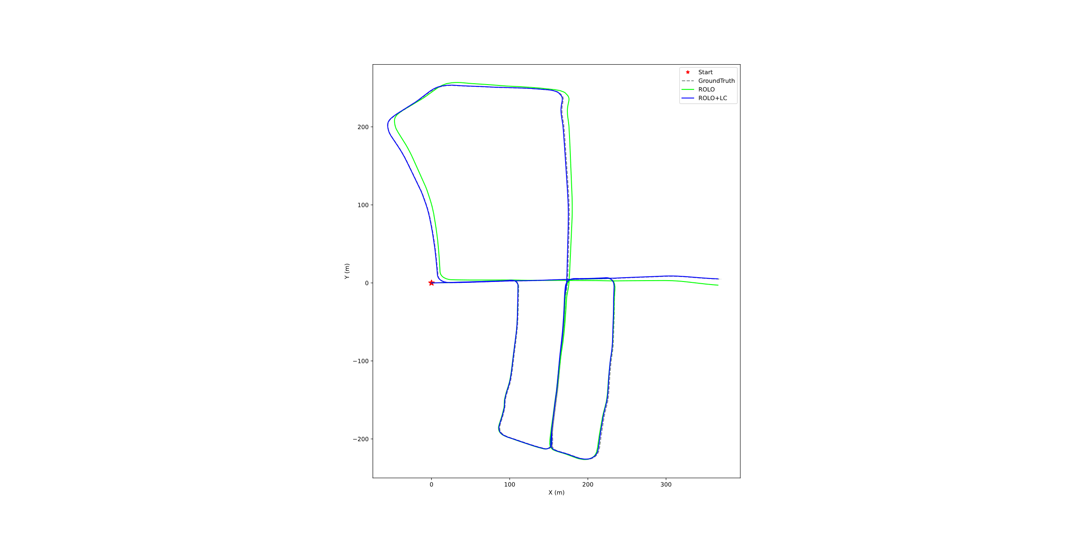
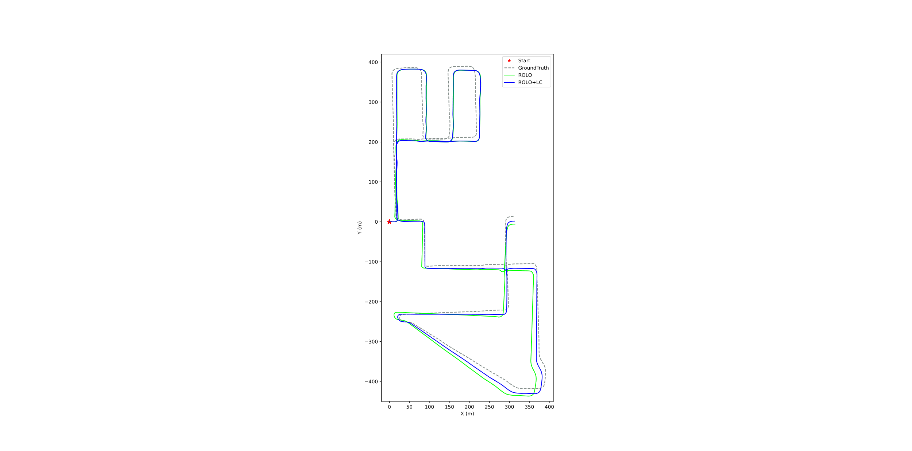
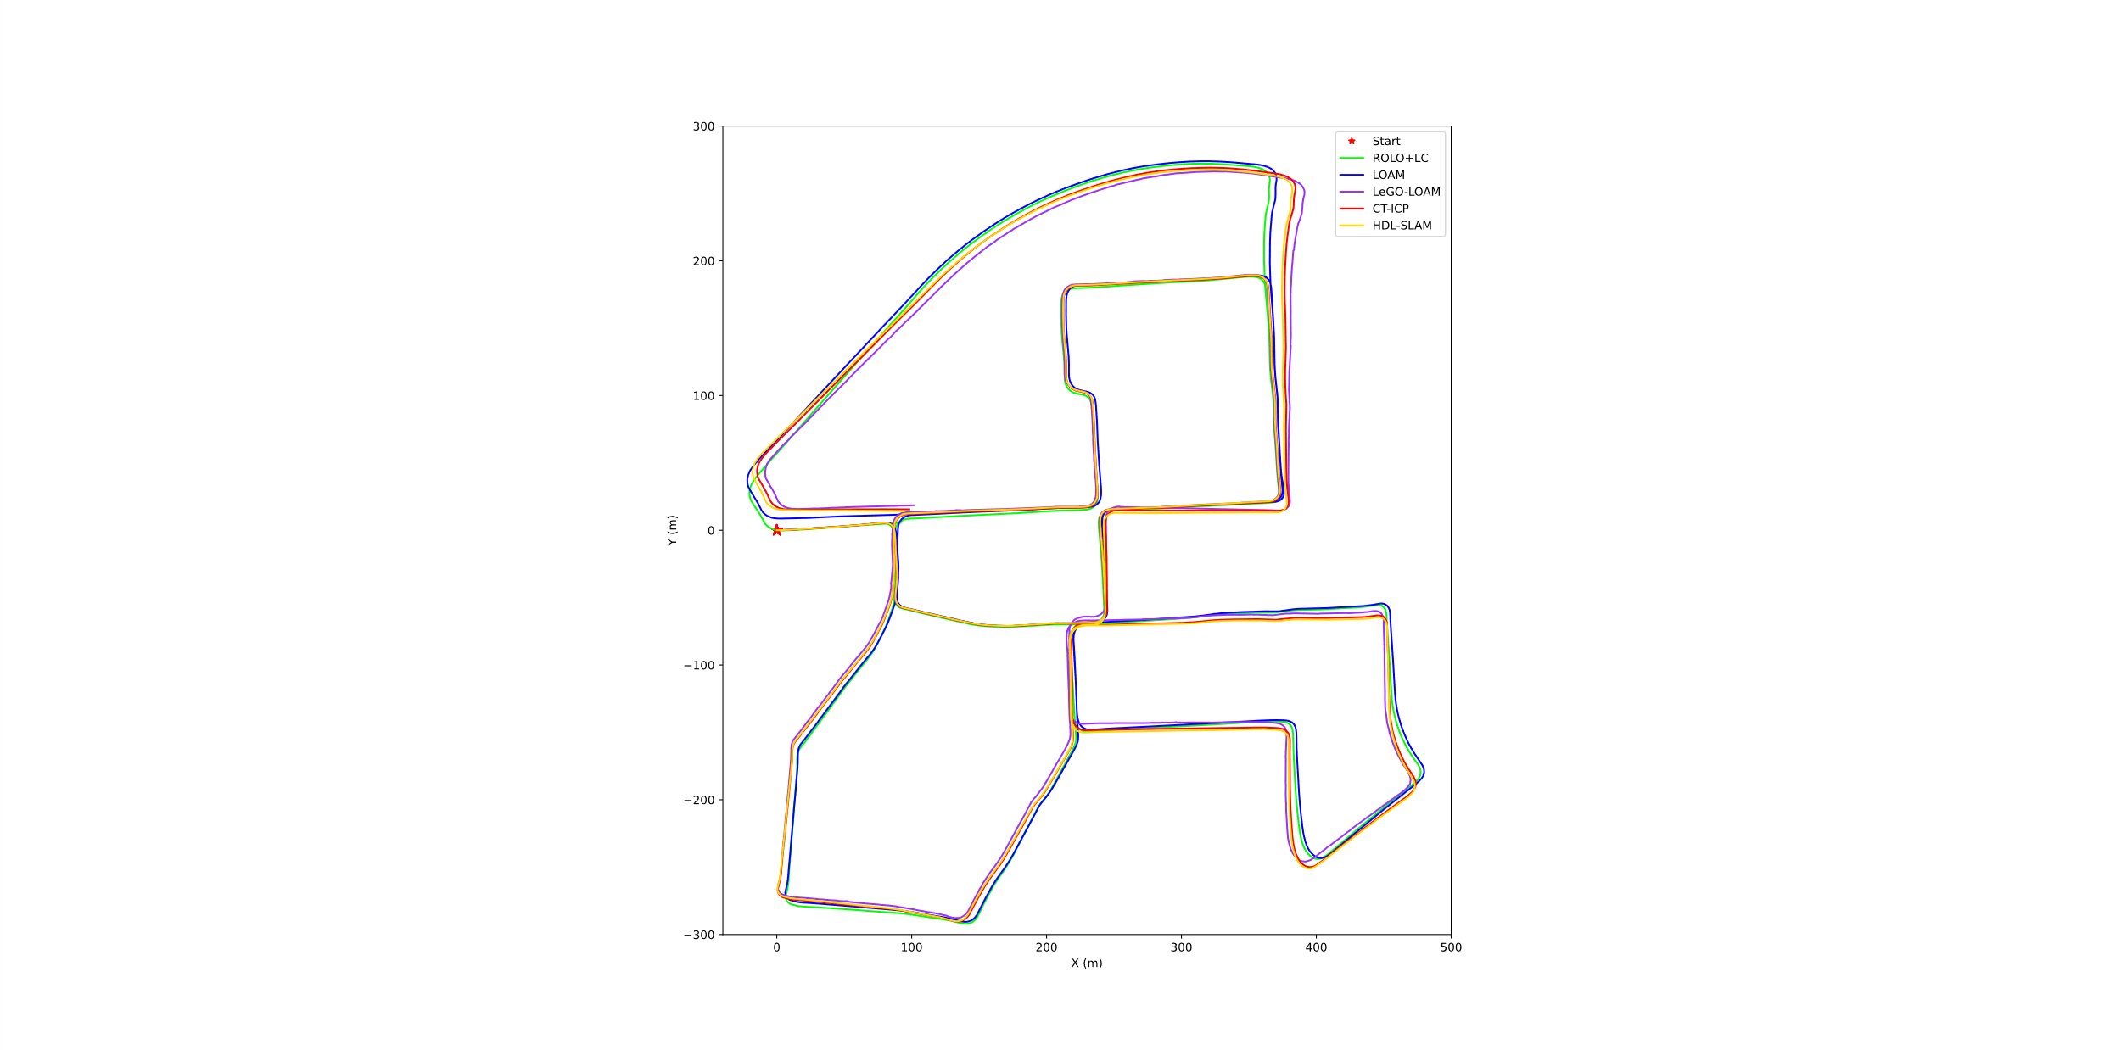
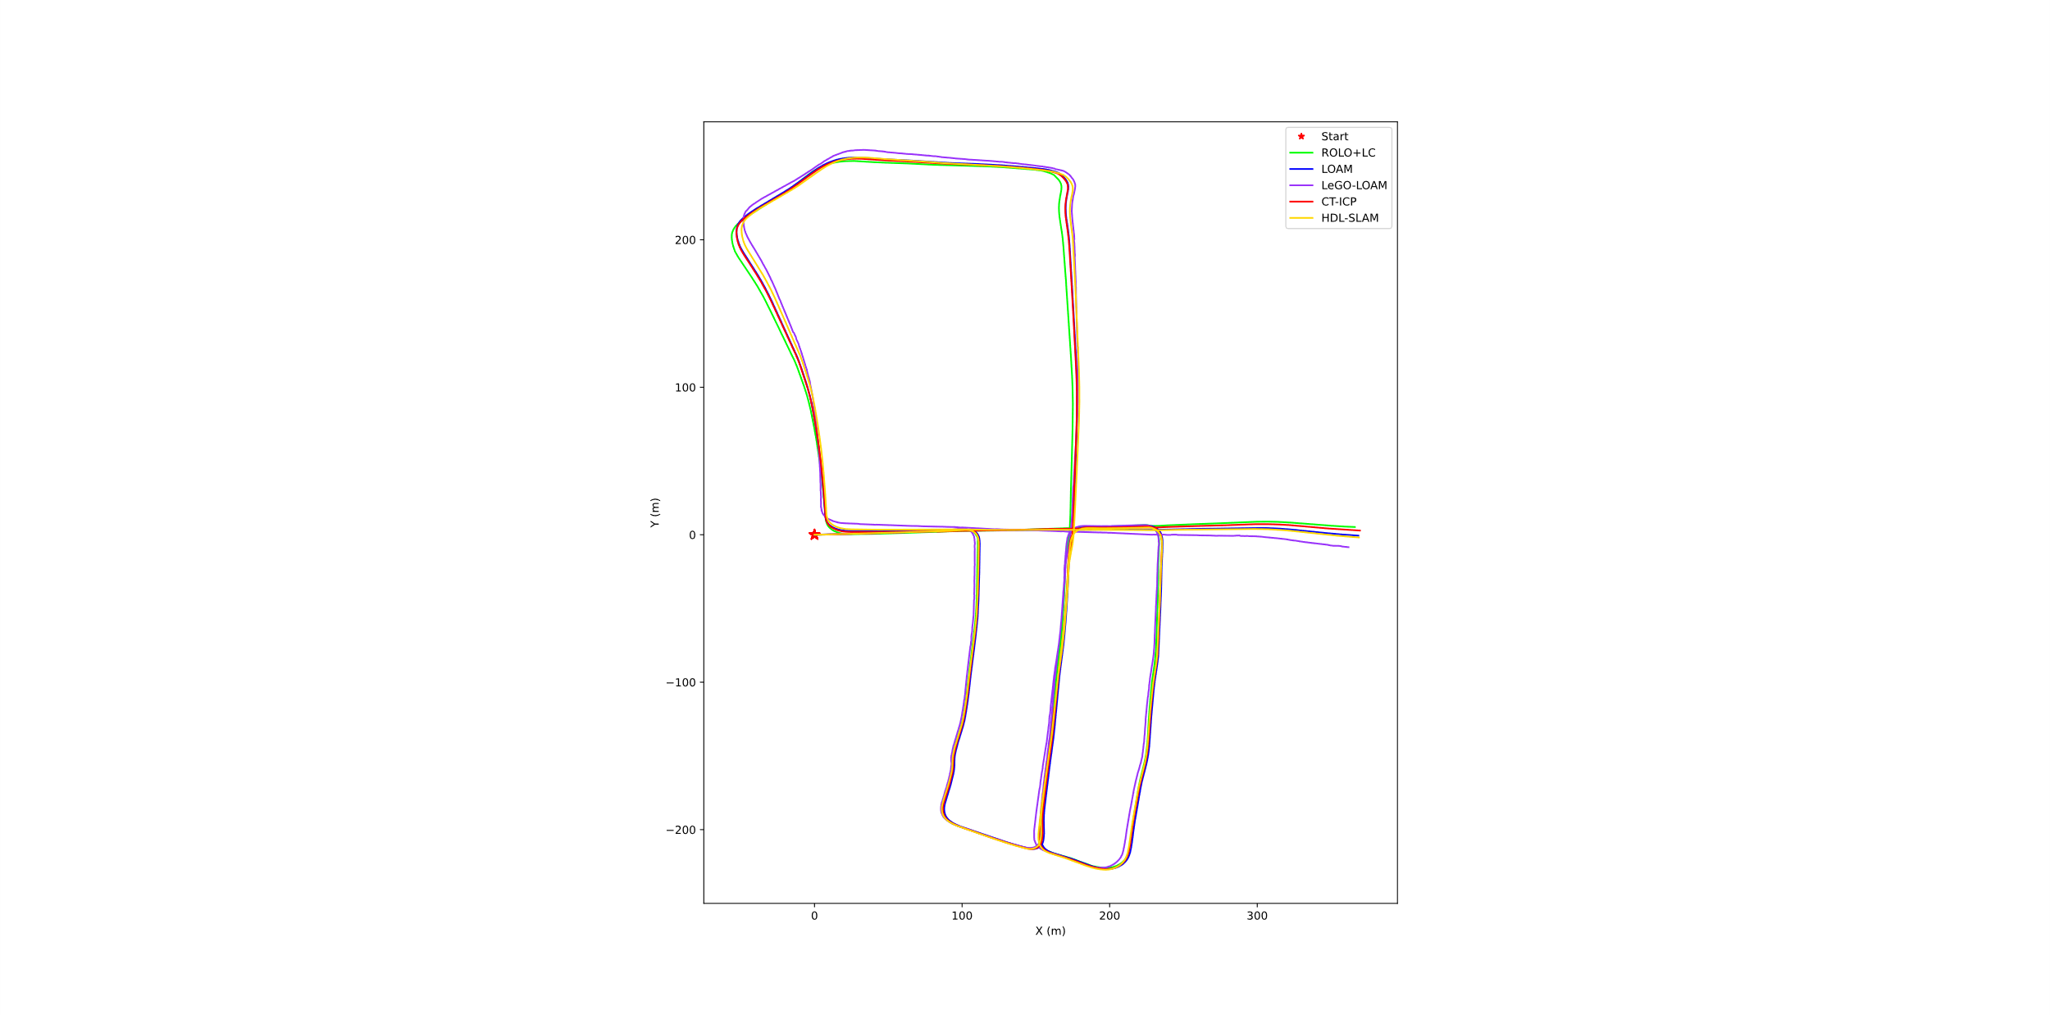
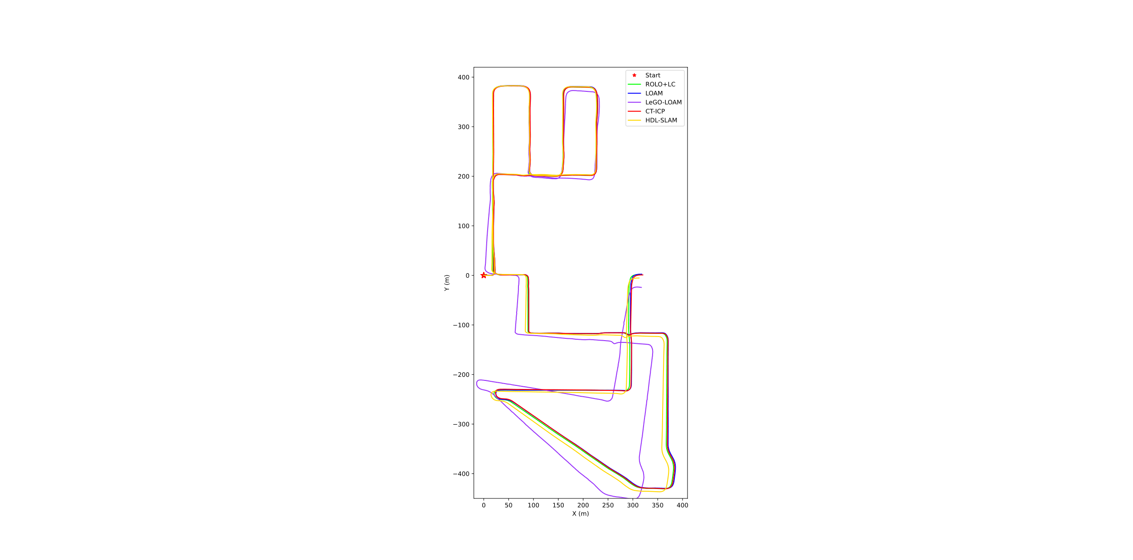
(a)
(c)
(e)
(b)
(d)
(f)

Slide 17
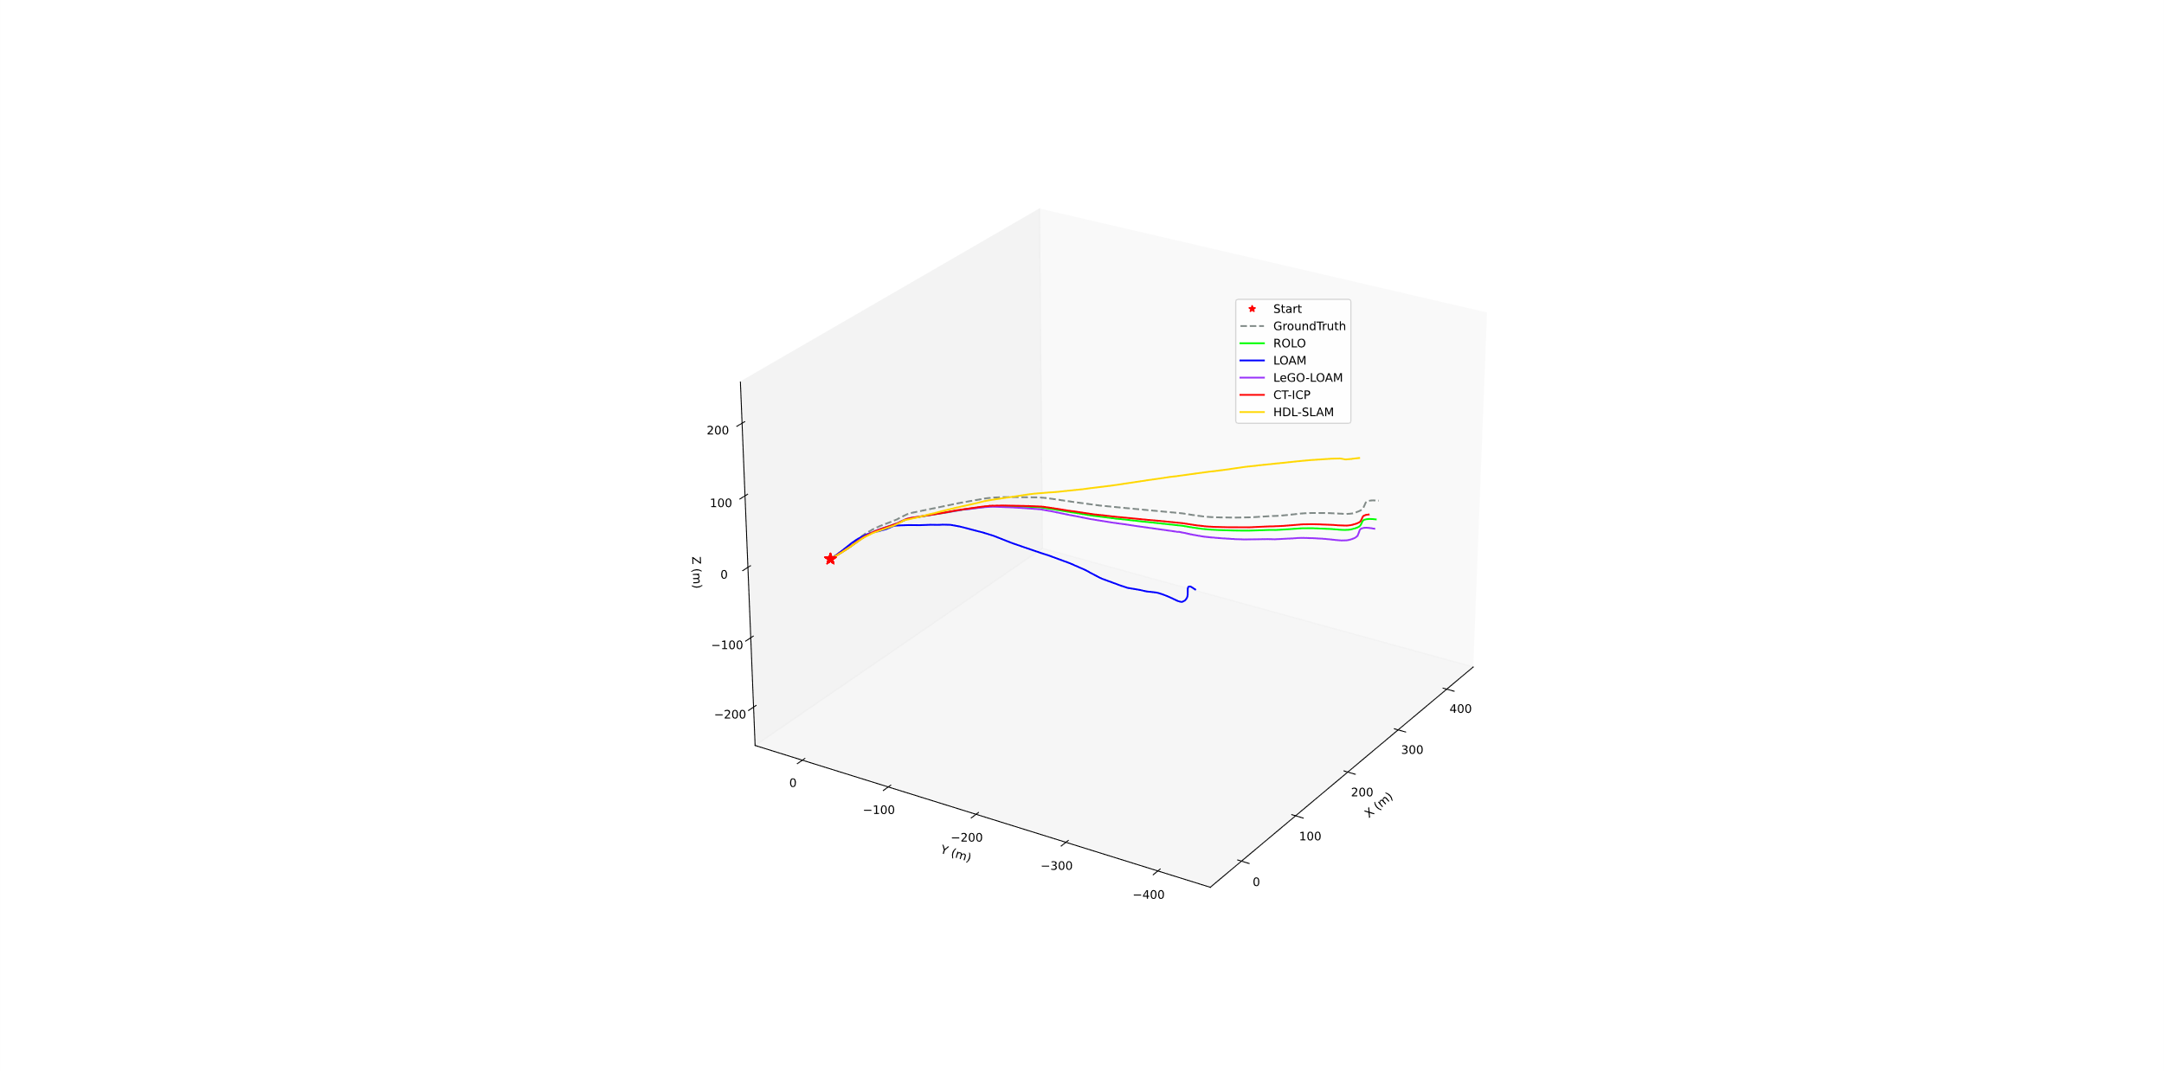
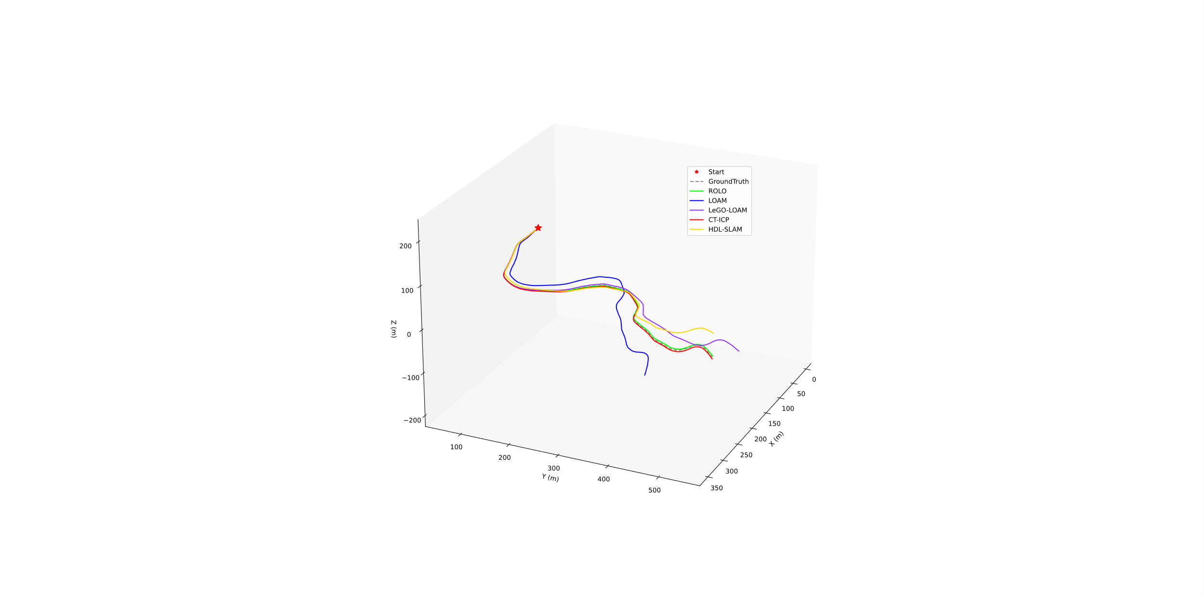
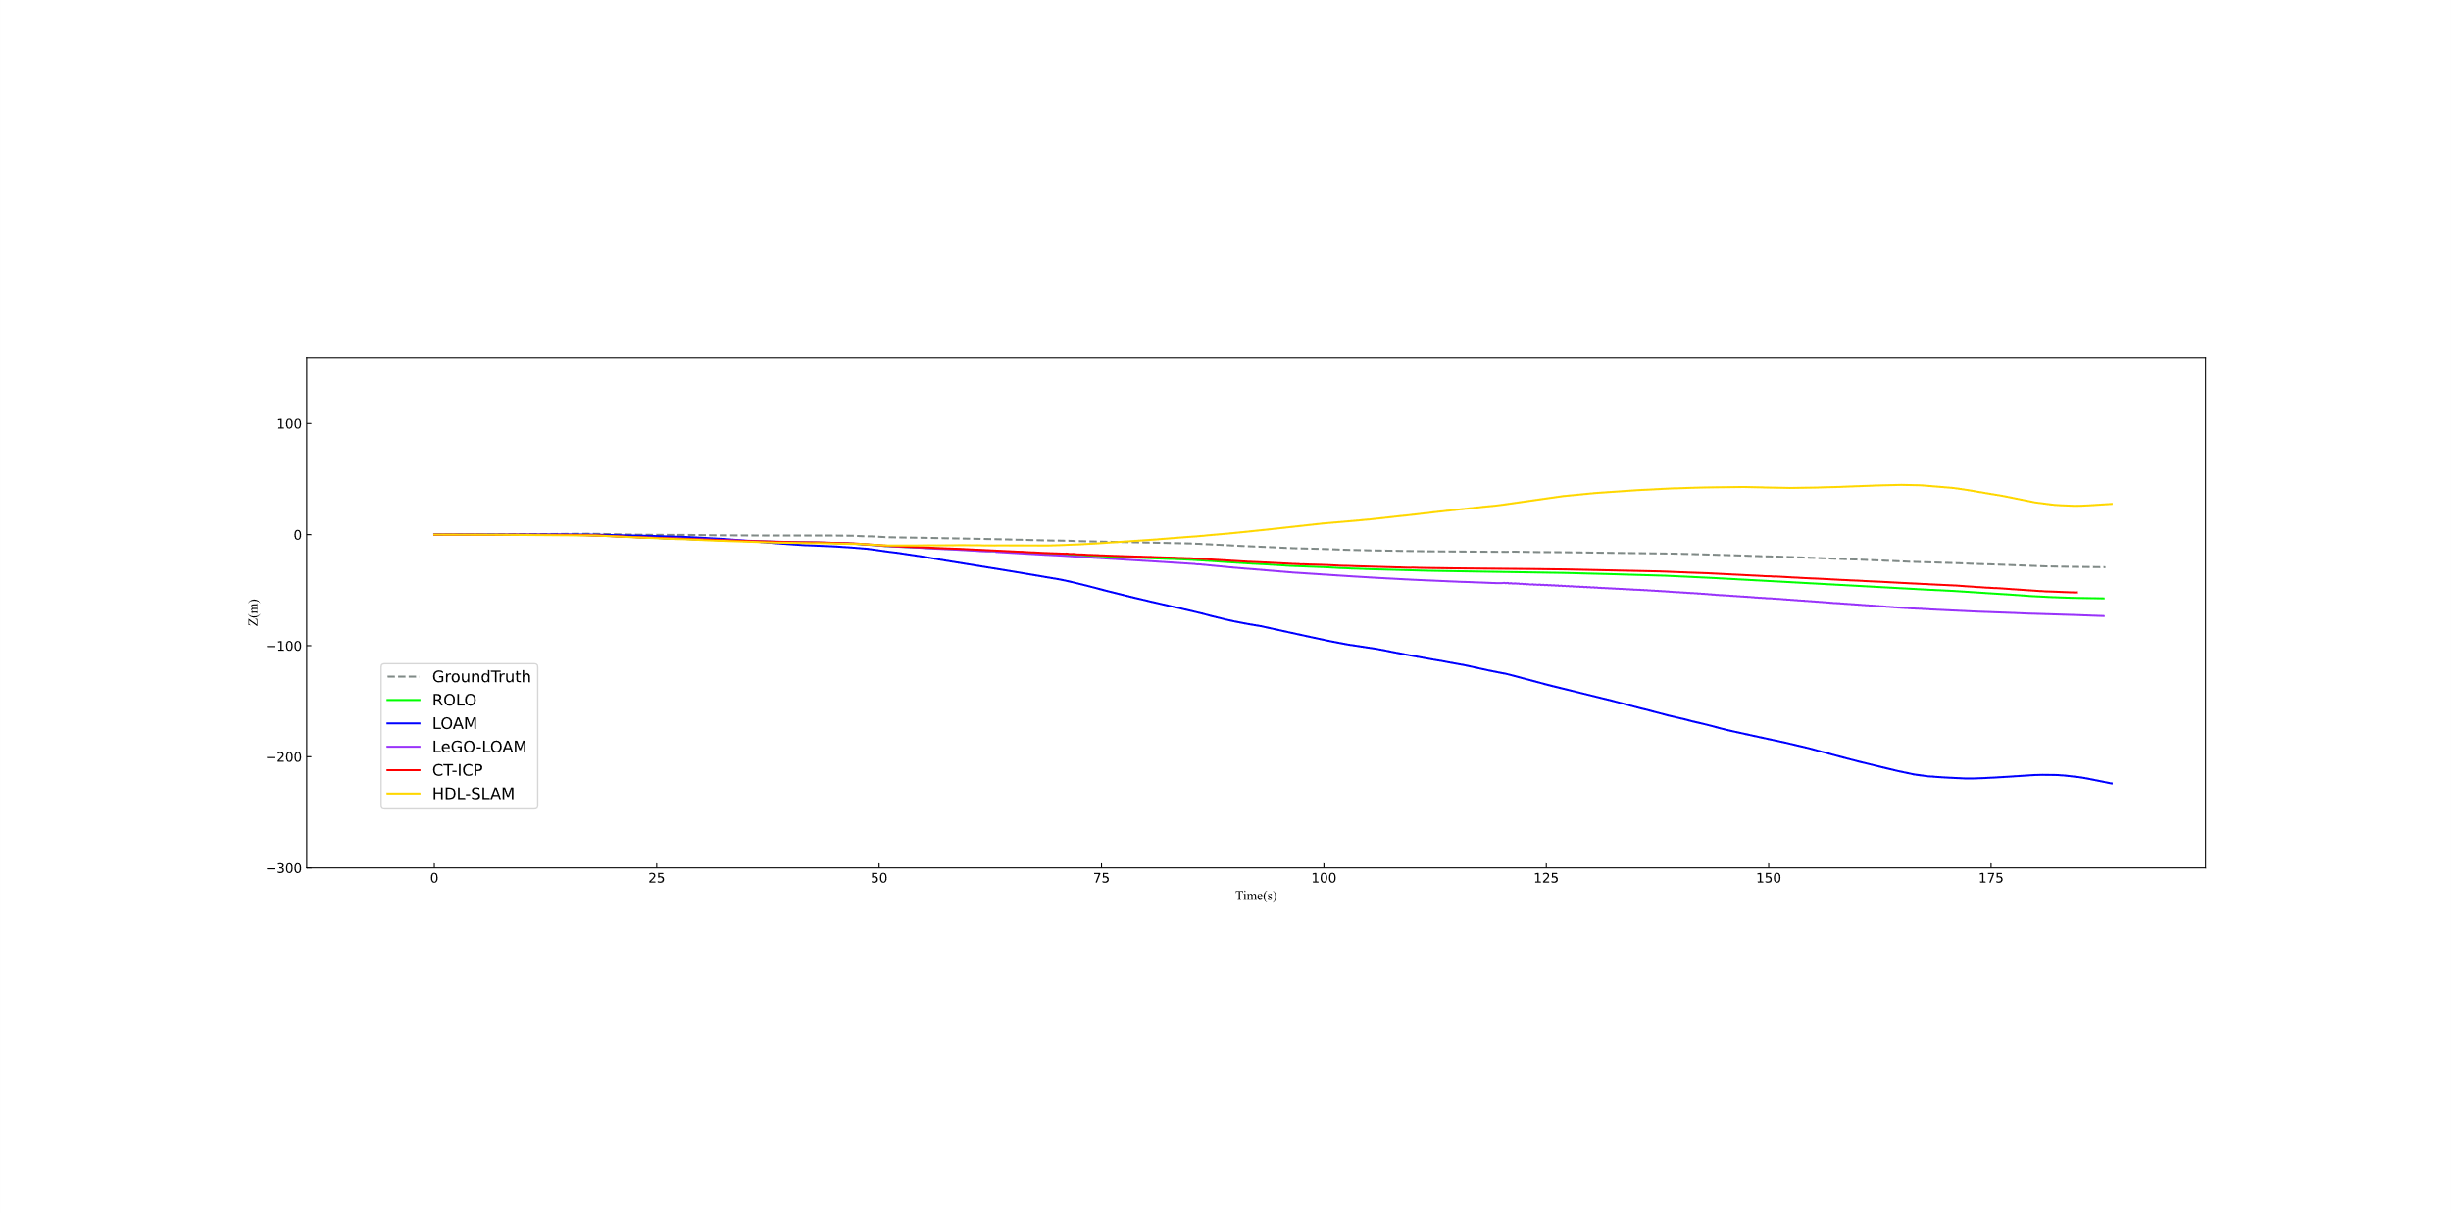

(a)
(c)
(b)
(d)

Slide 18




(a)
(c)
(b)
(d)

Slide 19








(a) KITTI 00
(b) KITTI 05
(c) KITTI 08
(d) Offroad1
(e) Offroad2
(f) Offroad3
(g) Qianfoshan
(h) Xinglongshan

Slide 20








(a) KITTI 00
(b) KITTI 05
(c) KITTI 08
(d) Offroad1
(e) Offroad2
(f) Offroad3
(g) Qianfoshan
(h) Xinglongshan

Slide 21







(a) Google Map
(b) HDL-LOAM
(c) LeGO-LOAM
(d) ROLO

Slide 22



430m
785m
End
Start
(a)
(b)
(c)

Slide 23







3
2
1

Slide 24
3
2
1

Slide 25
3
3
2
2
2
3
1
1
1

Slide 26
3
2
1

Slide 27




(a)
(b)
(c)
(d)

Slide 28


Offroad1
End
Start
Offroad2

Slide 29

(a)
End
Start
(b)

